Slide 1
Nasljeđivanje
Programiranje 3 Aida Pirušić Kulturni Centar Kralj Fahd Mostar
U nekim dijelovima ove prezentacije korišteno je predavanje ‘Nasljeđivanje klasa’’ – doc.dr. Denis Mušić)

Slide 2
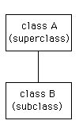
Nasljeđivanje klasa (engl. Inheritance)
Naziv nasljeđivanje odnosi se na činjenicu da jedna klasa može naslijediti dio ili svu strukturu i ponašanje od druge klase.
Klasa koja nasljeđuje zove se podklasa (subclass) ili izvedena klasa klase od koje nasljeđuje. Ako je klasa B podklasa klase A onda ja klasa A nadklasa (superclass) ili bazna klasa klase B.
Podklasa može nadopunjavati strukturu i ponašanje klase koju nasljeđuje, a može i zamijeniti ili izmijeniti naslijeđeno ponašanje, ali ne i naslijeđenu strukturu.

Slide 3
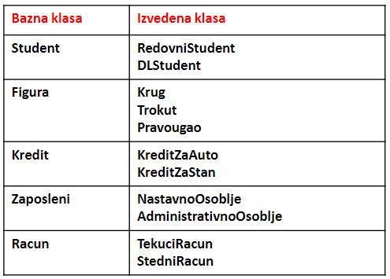
Vrste nasljeđivanja
Postoje dvije vrste nasljeđivanja 1. Jednostruko nasljeđivanje (klasa izvedena iz jedne bazne klase) 2. Višestruku nasljeđivanje (klasa izvedena iz više baznih klasa)

Slide 4

Tipovi nasljeđivanja prema pravu pristupa
Tipovi nasljeđivanja prema pravu pristupa: - public:objekat izvedene klase dostupan je objektu bazne klase - private:objekat izvedene klase nije dostupan objektu bazne klase - protected:izvedene klase i prijatelji mogu pristupiti zaštićenim (protected) članovima

Slide 5
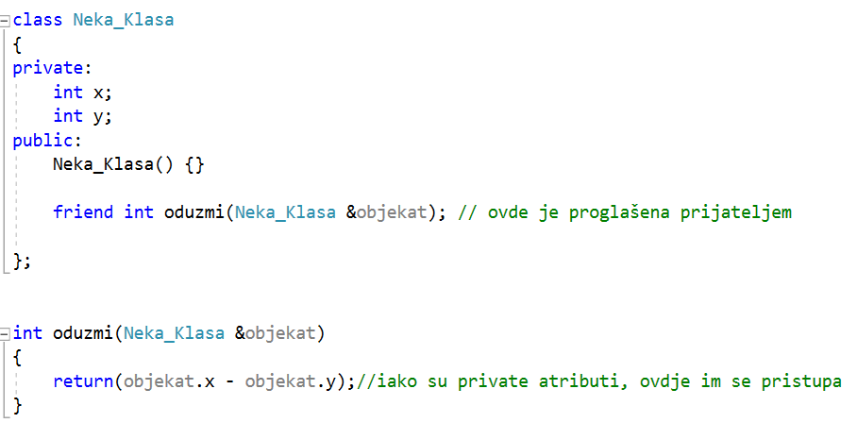
Friend funkcije
Ukratko, funkcija koja je definisana kao friend za neku klasu može da "vidi" privatne promenljive te klase.

Slide 6
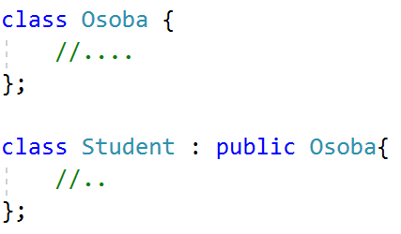
Public nasljeđivanje
Klasa Student je izvedena iz klase Osoba.
Friend funkcije se ne nasljeđuju
Private članovi bazne klase nisu dostupni unutar izvedene
Ne nasljeđuju se konstruktori, destruktori.

Slide 7
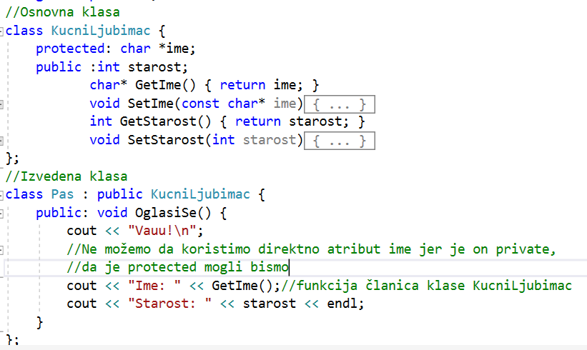
Public nasljeđivanje - primjer

Slide 8
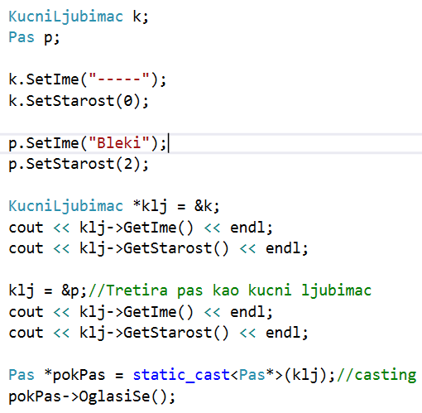
Casting pokazivača bazne klase u pokazivač izvedene klase

Slide 9
Funkcije članice i nasljeđivanje
Funkcije članice izvedene klase ne mogu direktno pristupiti private članovima bazne klase.
U izvedenoj klasi je moguće izvršiti predefinisanje funkcije članice bazne klase, pri čemu je potrebno voditi računa o slijedećem: - Radi se o novoj verziji funkcije sa istim potpisom - Kada se navede ime funkcije u izvedenoj klasi, automatski se poziva izvedena verzija - Može se koristiti scope-resolution operator (::) za pristup verziji u baznoj klasi iz izvedene klase

Slide 10
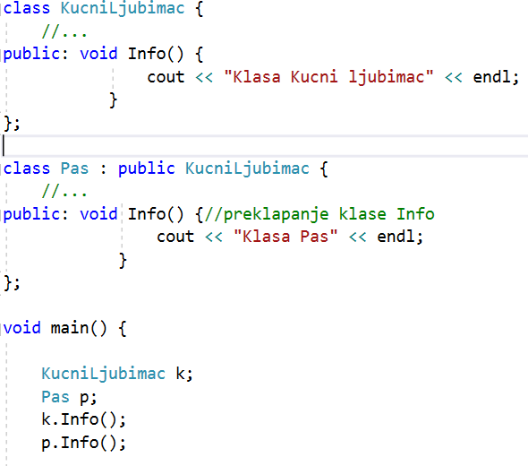

Funkcije članice i nasljeđivanje

Slide 11
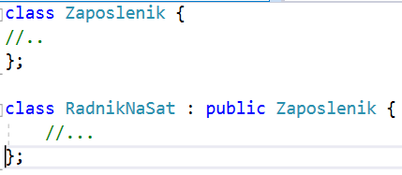
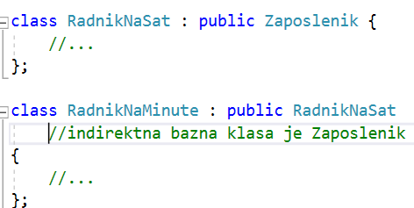
Direktne i indirektne bazne klase
Direktne bazne klase su one koje su eksplicitno navedene u zaglavlju neke klase.
Indirektne bazne klase nisu direktno navedene u zaglavlju klase, ali su one bazna klasa nekoj od klasa koje trenutna nasljeđuje.

Slide 12
Konstruktori i destruktori u izvedenim klasama
Konstruktori, destruktori i operatori dodjele bazne klase se ne nasljeđuju u izvedenim klasama.
Konstruktor izvedene klase prvo poziva konstruktor bazne klase kako bi se inicijalizovali atributi bazne klase.
Destruktor izvedene klase poziva se PRIJE destruktora bazne klase.

Slide 13
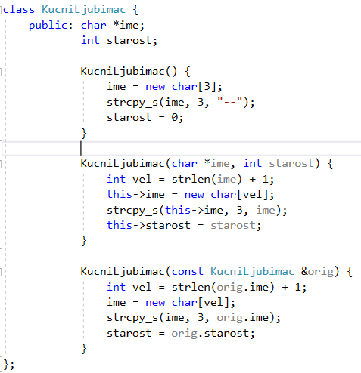
Konstruktori kopije u izvedenim klasama
Ako izvedena klasa ima konstruktor kopije onda on poziva neki od konstruktora bazne klase.
Primjer je prikazan na narednim slajdovima:

Slide 14
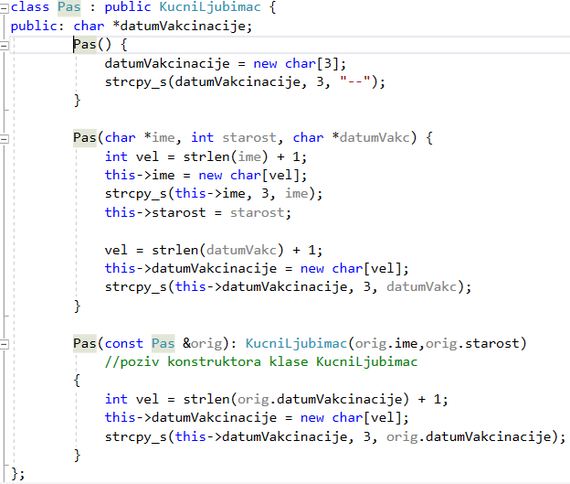
Konstruktori kopije u izvedenim klasama
U konstruktoru kopije za klasu Pas vidimo poziv konstruktora od bazne klase KucniLjubimac.

Slide 15
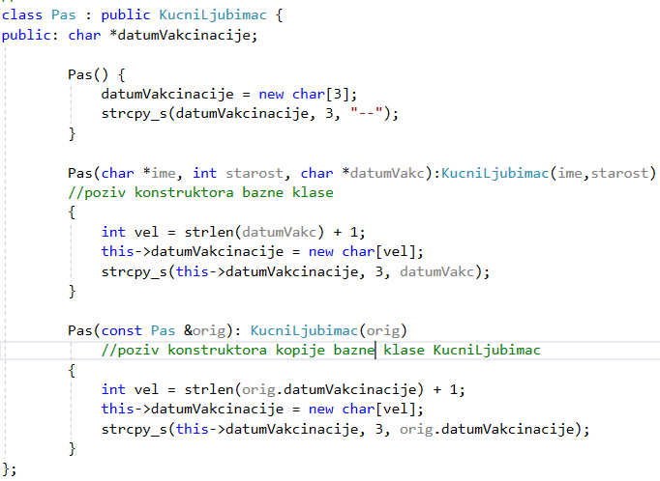
Konstruktori kopije u izvedenim klasama
U konstruktoru kopije za klasu Pas vidimo poziv konstruktora kopije od bazne klase KucniLjubimac.

Slide 16
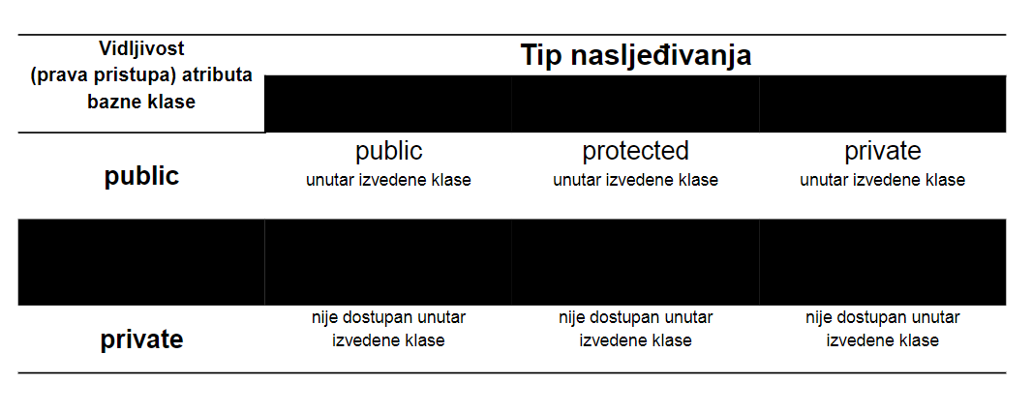
Nivoi nasljeđivanja

Slide 17
Višestruko nasljeđivanje

Slide 18
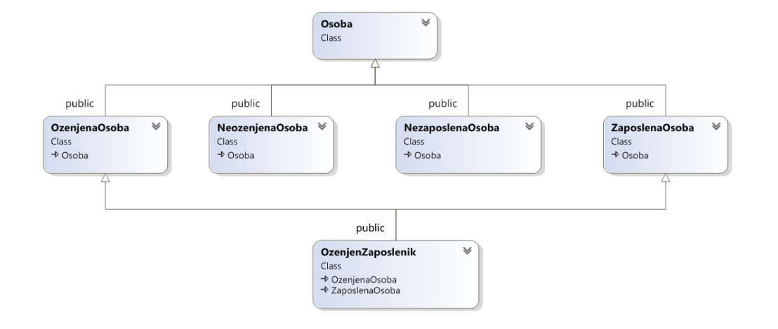
Višestruko nasljeđivanje
Slučaj kada jedna klasa nasljeđuje više baznih klasa.

Slide 19
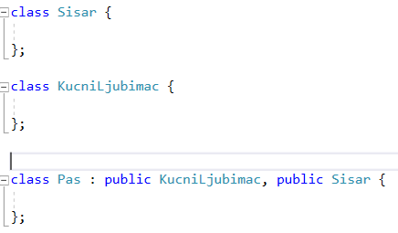
Višestruko nasljeđivanje - primjer

Slide 20

Vježba
Zadatak u prilogu ...

Slide 21
Hvala na pažnji! aida.pirusic@hotmail.com

